Slide 1



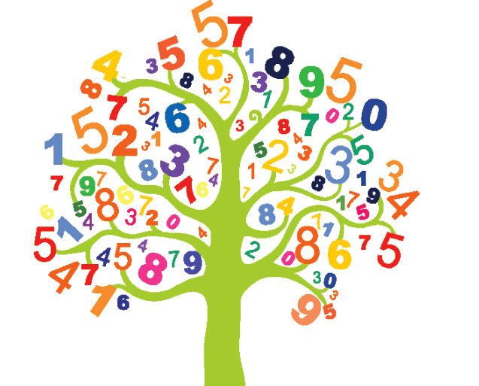
(9-2): كثيرات الحدوديات
(معدد الحدود-الحدوديات )
إعداد المعلمة/ مبروكة السيد
رئيسة قسم الرياضيات : هنادي العمران
مديرة المدرسة : أ / ليلى حسين اكبر

Slide 2
التمهيد

Slide 3



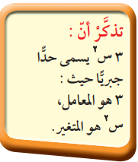
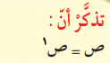

بداية الدرس
ص 108
معامل
متغير
حدًا جبرياً
-2س²
معامل
حدًا جبرياً
- ص س²
حدًا جبرياً
7

Slide 4
بداية الدرس
التعبير الجبري
هو جملة رياضية تحتوي على ثوابت
أو متغيرات أو كليهما و رموز العمليات
مثل : 3س , س +4 , ص - 5 ,
3
س

Slide 5
الحد الجبري
هو تعبير رياضي مكون من ثابت(معامل)مضروباً في متغيرات مرفوعة لقوى صحيحة غير سالبة
ومن الممكن أن يكون ثابت فقط أو متغيرات فقط
فمثلاً : ٣ س^{٢} حد جبري
المتغير
المعامل

Slide 6
عرض الدرس

Slide 7
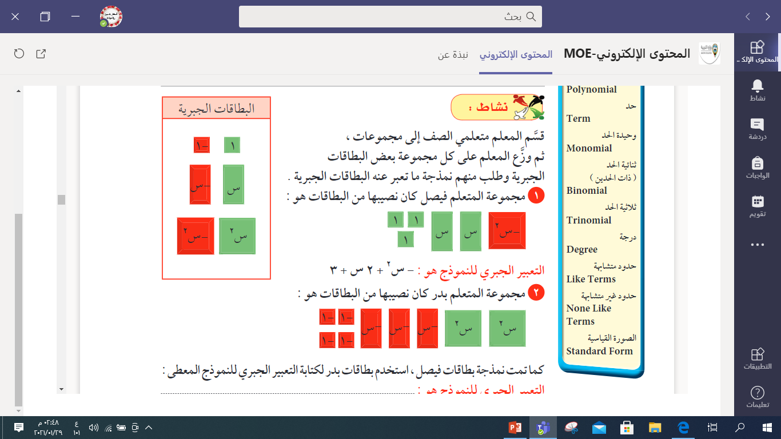

بداية الدرس
ص 108

Slide 8
عرض الدرس
ص 108
يتبع

Slide 9
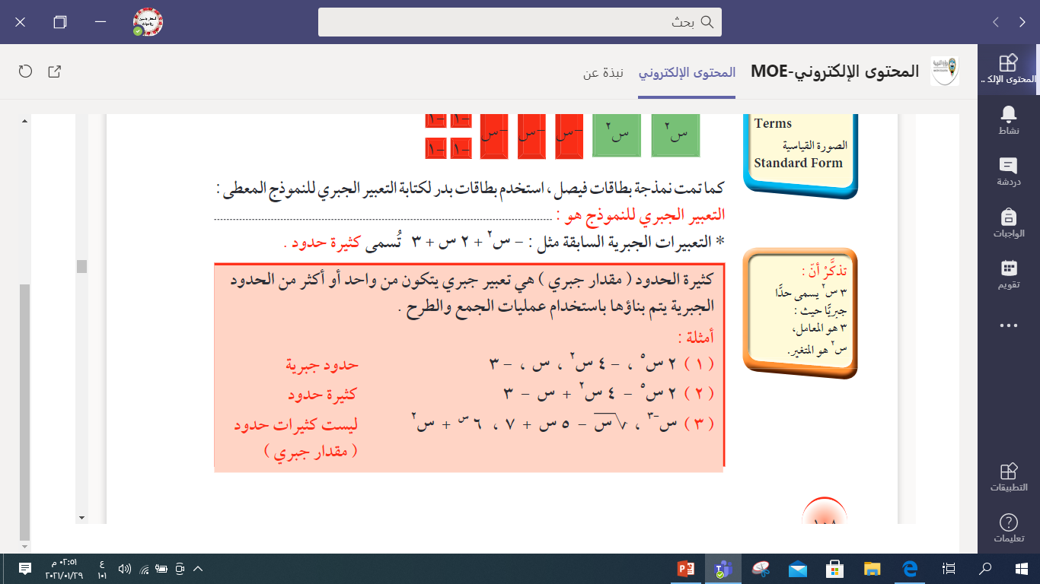
ص 108
3س
2
4
-
-
2س
يتبع

Slide 10
ص 108
يتبع

Slide 11
ص 108
لماذا رقم( 3 ) ليست كثيرة حدود ؟
للأسباب التالية :
-3
◆ وجود أس سالب للمتغير مثل
س
س
❖ وجود متغير تحت الجذر التربيعي مثل :
س
6
⬥ وجود متغير في الأس مثل:
يتبع

Slide 12
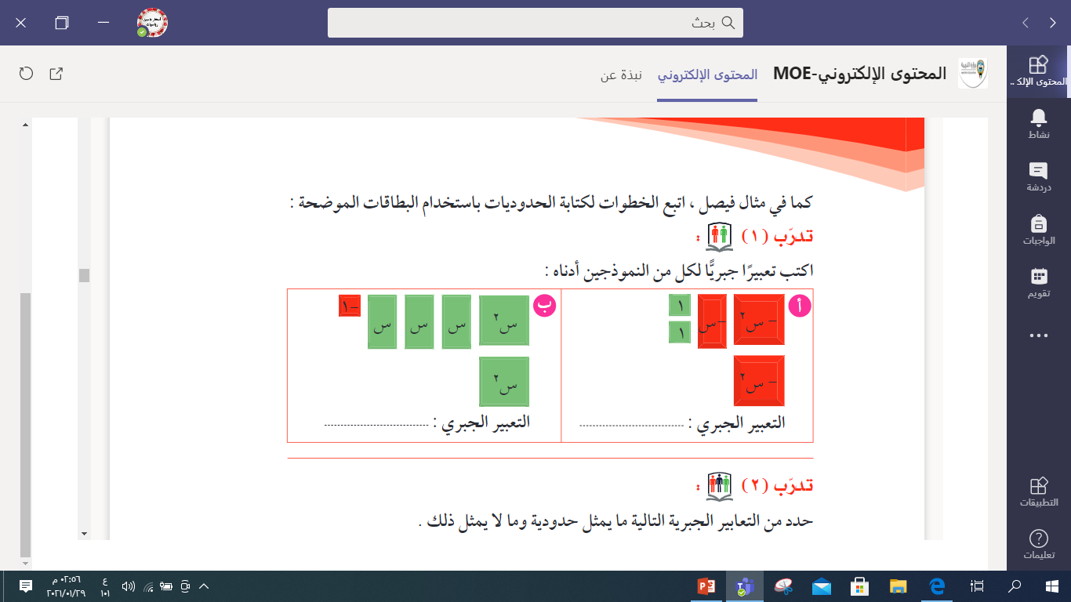
ص 109
+
س
2
2
2
-
- 2س
1
-
3 س
+
2س

Slide 13



هيا نلعب مع عبقور

Slide 14



تدرب (2)
صفحة 109
السؤال الأول
2- لا يمثل
1- يمثل
اجابة رقم 2
اجابة رقم1

Slide 15

تدرب (2)
صفحة 109
السؤال الثاني
2- يمثل
1- لا يمثل
اجابة رقم 2
اجابة رقم 1

Slide 16
تدرب (2)
صفحة 109
السؤال الثالث
2- لا يمثل
1- يمثل
اجابة رقم 2
اجابة رقم1

Slide 17
تدرب (2)
صفحة 109
السؤال الرابع
2- لا يمثل
1- يمثل
اجابة رقم 2
اجابة رقم 1

Slide 18
تدرب (2)
صفحة 109
السؤال الخامس
2- يمثل
1- لا يمثل
اجابة رقم 2
اجابة رقم1

Slide 19
تدرب (2)
صفحة 109
السؤال السادس
2- يمثل
1- لا يمثل
اجابة رقم 2
اجابة رقم 1

Slide 20
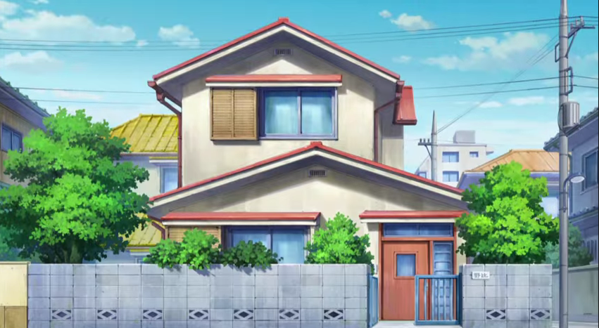
أحسنتم !

Slide 21

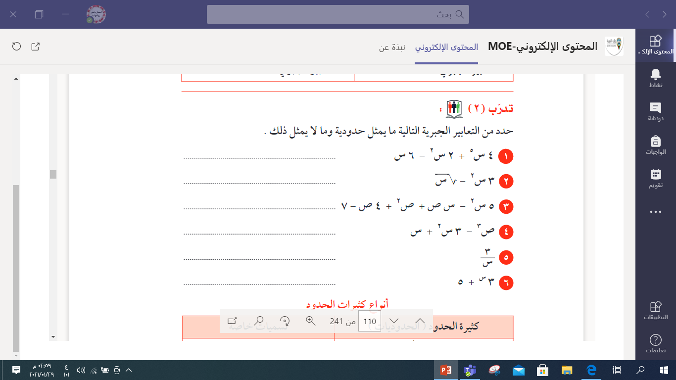
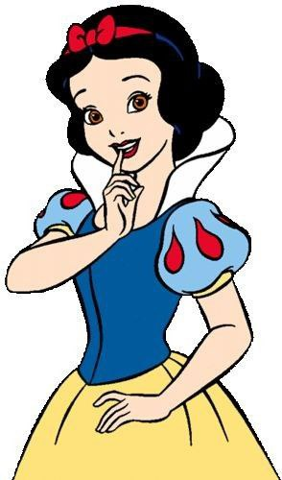
ص 109
حدودية
ليست حدودية
حدودية
حدودية
ليست حدودية
ليست حدودية

Slide 22
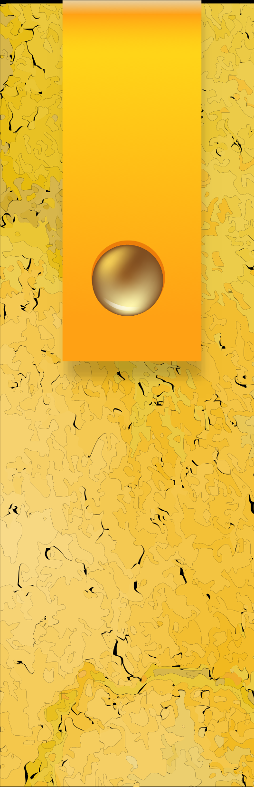
التقييم
المختصر

Slide 23
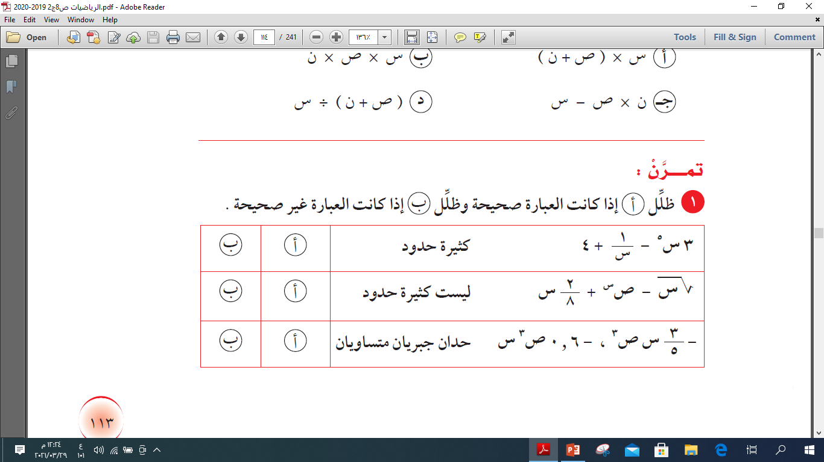
التقييم المختصر
ص 113
ب

Slide 24
فاصل تعليمي

Slide 25


Slide 26
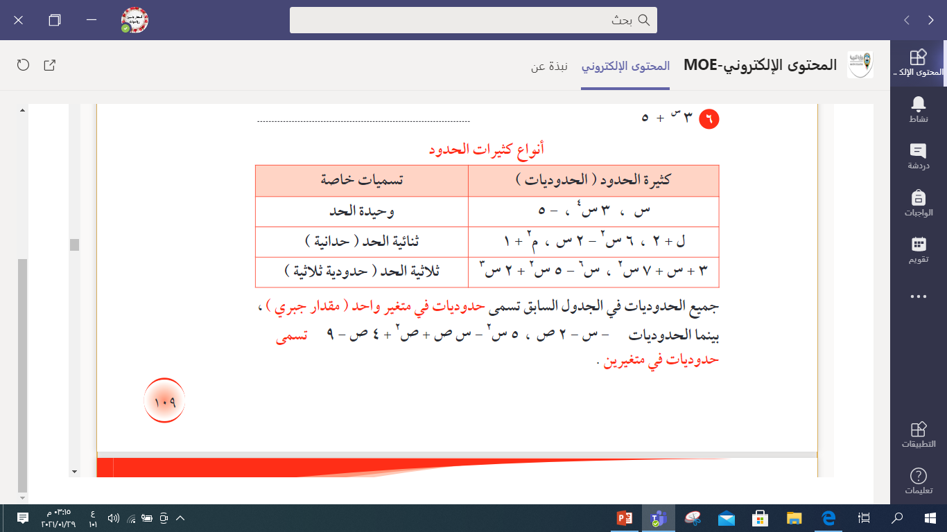
( 9 - 2 ) كثيرات الحدود ( متعددة الحدود - الحدوديات )
ص 109

Slide 27
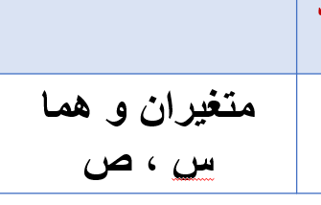
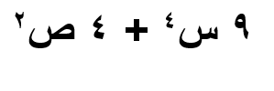
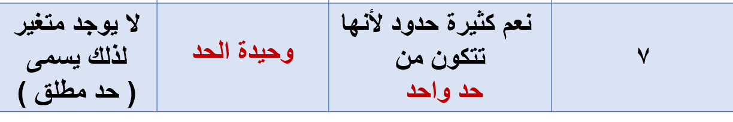
( 9 - 2 ) كثيرات الحدود ( متعددة الحدود - الحدوديات )
تدرب/3
حدد ما إذا كانت كل عبارة في الجدول كثيرة حدود أم لا
و إذا كانت كذلك صنفها إلى ( وحيدة حد – ثنائية حد – ثلاثية حد )
ثم أذكر المتغيرات في الحدودية
ص 110
المتغير في الحدودية | تصنيف الحدودية | هل هي كثيرة حدود ؟ و لماذا ؟ | العبارة
نعم كثيرة حدود لإنها تتكون من حدين
ثنائية الحد

Slide 28
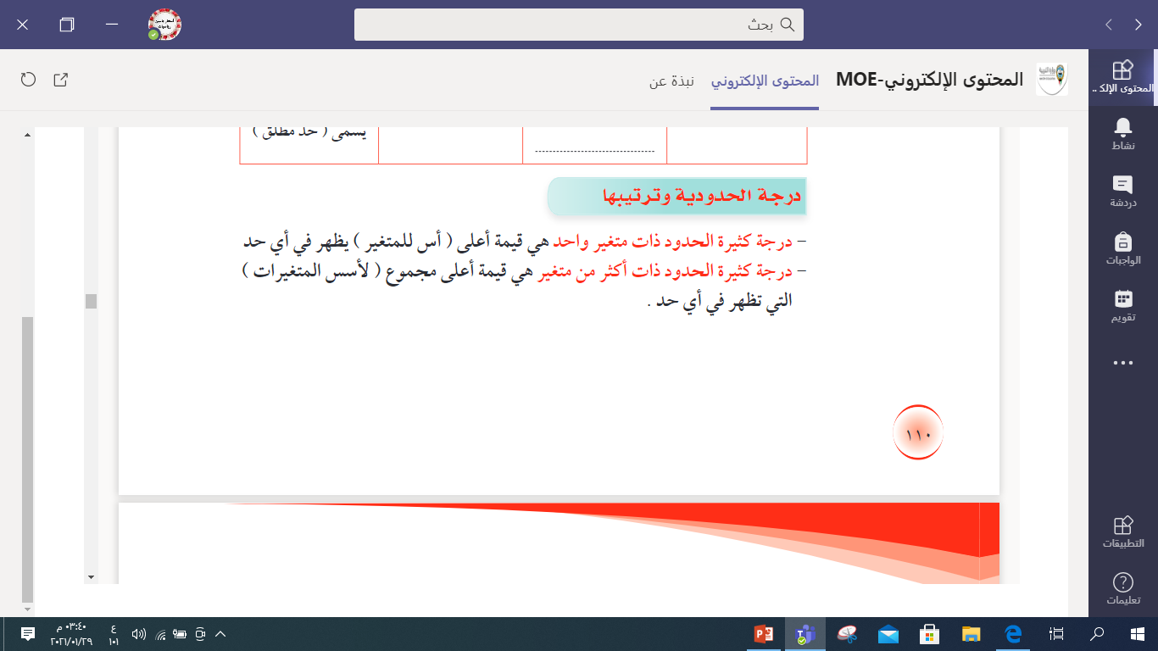
( 9 - 2 ) كثيرات الحدود ( متعددة الحدود - الحدوديات )
ص 110
3
مثال:
1
-
3 س
+
2س
-
2
3
مثال:
+
ص س
1
3 س ص

Slide 29
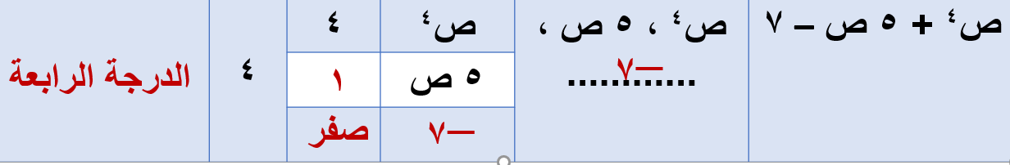
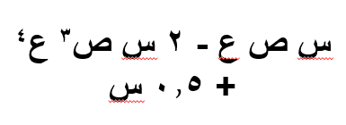
( 9 - 2 ) كثيرات الحدود ( متعددة الحدود - الحدوديات )
تدرب/4
ص 111
اكتب الحدود الجبرية لكثيرات الحدود التالية
ثم اذكر أكبر أس لكل حدودية و حدد درجة الحدودية لكل منها .
درجة الحدودية | أكبر أس | الأس | الحد | الحدود الجبرية | كثيرة الحدود
صفر
-7
س ص ع
٣
س ص ع
1
^{ـــ}٢ س ص^{٣}ع^{٤}
٨
الدرجة الثامنة
^{ــــ}٢ س ص^{٣}ع^{٤}
٨
٠.٥ س
١
٠.٥ س

Slide 30
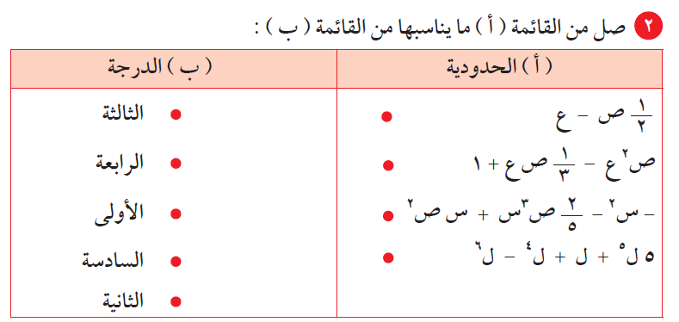
تمرن 2 ص 114

Slide 31
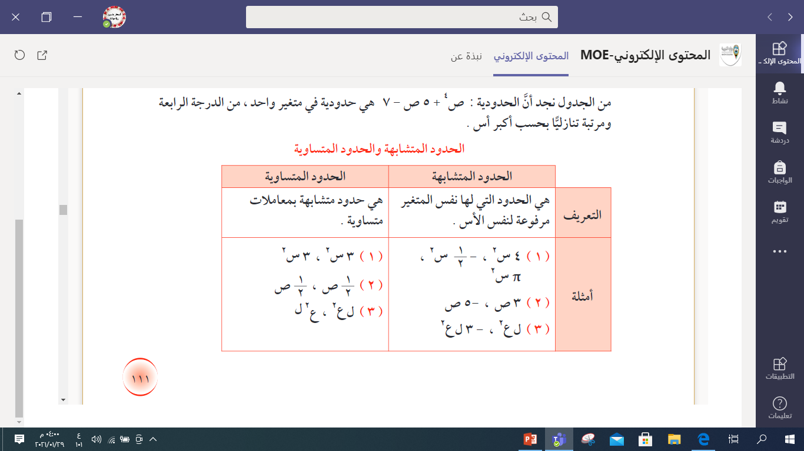
( 9 - 2 ) كثيرات الحدود ( متعددة الحدود - الحدوديات )
ص 111

Slide 32


Slide 33


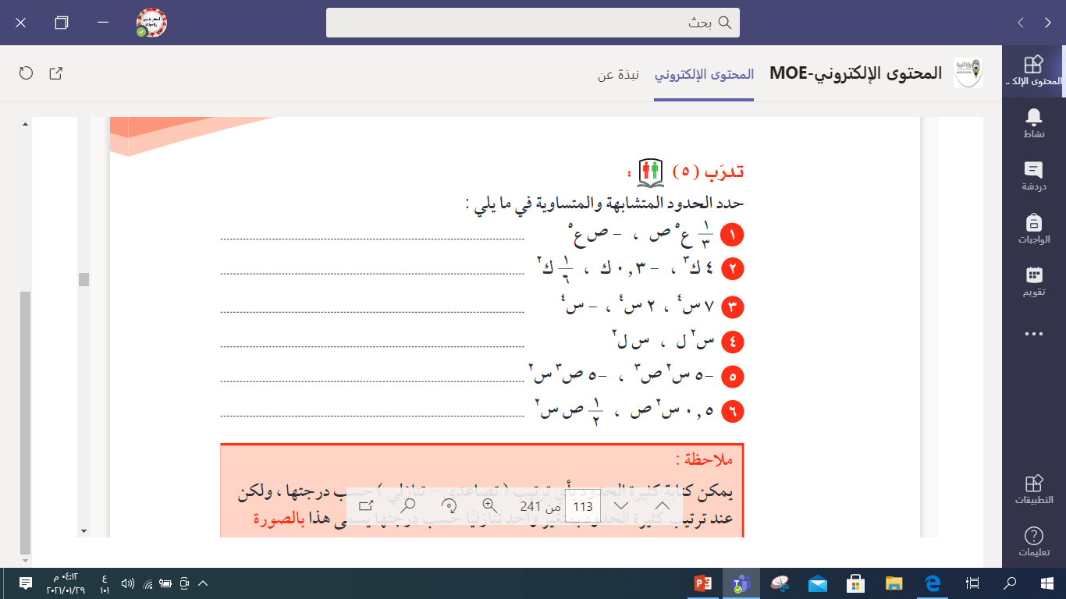

( 9 - 2 ) كثيرات الحدود ( متعددة الحدود - الحدوديات )
ص 112
غير متشابهة
متساوية
متشابهة

Slide 34
( 9 - 2 ) كثيرات الحدود ( متعددة الحدود - الحدوديات )
ص 112
غير متشابهة
متساوية
متشابهة

Slide 35
( 9 - 2 ) كثيرات الحدود ( متعددة الحدود - الحدوديات )
ص 112
متساوية
متشابهة
غير متشابهة

Slide 36
( 9 - 2 ) كثيرات الحدود ( متعددة الحدود - الحدوديات )
ص 112
متشابهة
متساوية
غيرمتشابهة

Slide 37
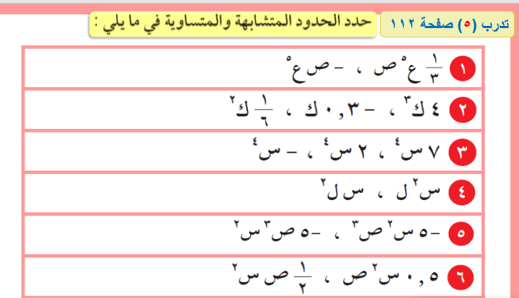

Slide 38
التقييم
المختصر

Slide 39
التقييم المختصر
ص 113
ب

Slide 40
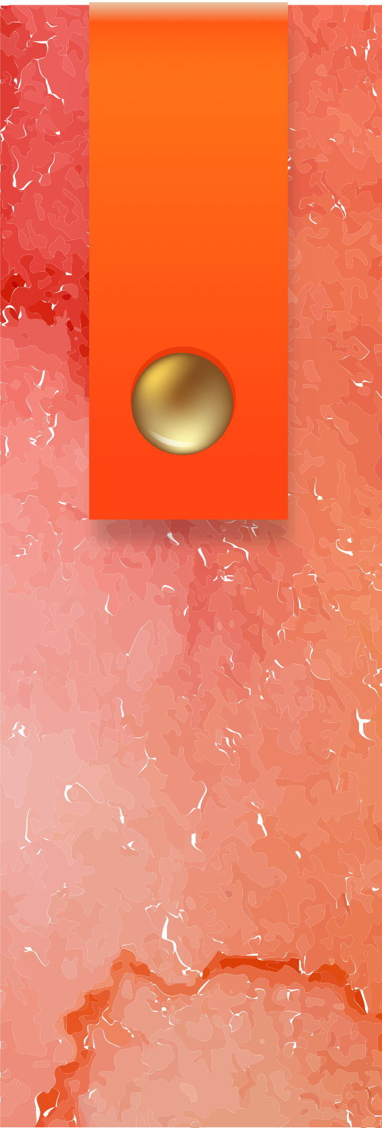
الخاتمة
ماذا تعلمنا اليوم؟

